Slide 1

대학연계 프로그램
Version 1.0
Produced By Future

Slide 2
메인 페이지 - 상단
로고
회원가입 로그인 이용방법 멘토 등록
나에게 맞는 프로그램
OOO 에서 나에게 맞는 프로그램을 신청해 보세요.
어떤 프로그램을 신청하고 싶으세요.
인기 프로그램
전체 프로그램 보기

Slide 3
메인 페이지 - 중간
테마가 있는 프로그램
대학의 진로진학에 도움이 되는 프로그램에 참여해 보세요.
<
<
바로가기
3개 프로그램
이 주의 프로그램
대학명
대학명
대학명
풍향 아람맺기
풍향 아람맺기
풍향 아람맺기
일시
일시
일시
개인-10시간-광주교대
개인-10시간-광주교대
개인-10시간-광주교대
★ ★ ★ ★ 후기 2개
★ ★ ★ ★ 후기 2개
★ ★ ★ ★ 후기 2개

Slide 4
메인 페이지 - 하단
이 주의 멘토
이주의 후기와 같이
<
<
OOO대, OOO 멘토와
[진로진학] OOO 프로그램을 경험해 보세요.
더 이상 헤메지 말고
대학에서 진행하는 진로진학 프로그램에
참여해 보세요.
진로진학에 대해 궁금한 점 멘토에게 물어보세요.
우리 학교만의 특별한 자유학기 프로그램에
참여해 보세요.
서비스 소개 자주묻는 질문 이용 약관 개인정보 취급방침
(58564) 전라남도 무안군 삼향읍 어진누리길 10 (남악리 1457번지) 대표전화 : 061)260-0114, 0115 팩스 : 061)260-0117, 0118 민원실 팩스 : 061)260-0753 Copyright (c) 2015 Jeollanamdo office of education All Right Reserved 1

Slide 5
회원가입 - 상단
로고
어떤 프로그램을 신청하고 싶으세요.
회원가입 로그인 이용방법 멘토 등록
이메일 회원가입
이름 *
이메일 *
연락처 *
번호
비밀번호 *
비밀번호 확인*
소속유형
중학교
고등학교
대학교
회원유형
학생
교사
입학사정관
학교정보
학교
학년
반
번호
필수약관동의
1
2
3
4
5
□ 회원가입 및 운영약관에 동의합니다.
이미 OOO 회원이신가요? 로그인

Slide 6
회원가입 - 하단
로고
어떤 프로그램을 신청하고 싶으세요.
회원가입 로그인 이용방법 멘토 등록
개인정보 취급방침
1
2
3
4
5
□ 개인정보 수집 및 이용에 모두 동의합니다.
회원가입
이미 OOO 회원이신가요? 로그인

Slide 7
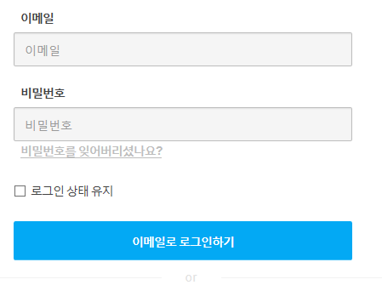
로그인
로고
어떤 프로그램을 신청하고 싶으세요.
회원가입 로그인 이용방법 멘토 등록
이메일 로그인
이미 OOO 회원이 아니신가요? 회원가입

Slide 8

이용방법
내게 꼭 맞는 프로그램 찾기
나에게 맞는 프로그램을 찾아 보세요. 문의 기능을 통해 매니저 직접 메세지를 주고 받을 수도 있습니다.
예약하기
OOO의 편리한 시스템을 이용하여 예약을 완료하세요.
프로그램 체험하기
현지에 도착하여 매니저를 만나고 특별한 경험을 만들어 보세요. 현지 매니저 만의 생생한 이야기를 들어볼 수 있습니다.

Slide 9
멘토등록
진로진학 경험을 나누어 보세요.
OOO 멘토 등록하기

Slide 10
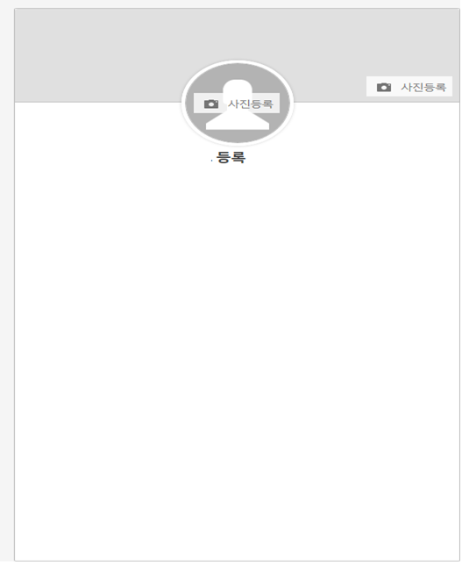

멘토 등록
이메일 회원가입
처음 멘토를 하시는 분들은,
나만의 노하우를 바탕으로
다양한 학생들과 교류하고 특별한 경험을 공유해 주세요.
현재 멘토 활동을 하고 있는 분들은,
본인의 프로그램을 학생들에게 직접 홍보하고, OOO이 지원하는 다양한 활동에 참여할 수 있습니다.
이름 *
이메일 *
연락처 *
번호
비밀번호 *
비밀번호 확인*
소속유형
학교
멘토 약관
1
2
3
4
□ 멘토 약관에 동의합니다.
OOO 멘토 등록

Slide 11

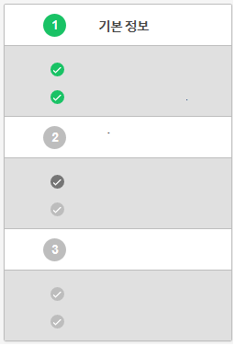
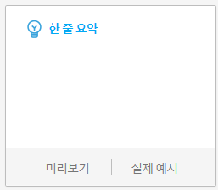

프로그램 등록 – 기본 프로그램 정보
OOO 멘토님
기획하신 프로그램 내용을 글로 작성하여 주세요. 저희가 쉽게 안내하여 드릴 예정이니, 차근차근 작성하여 주세요.
기본 프로그램 정보
멘토 추가정보
프로그램 정보
프로그램
고교 연계 프로그램
자유학기 프로그램
1 : 1 멘토링프로그램
프로그램 소개
프로그램 사진 및 순서
대상
프로그램 상세정보
개인
단체
장소 정보
광주, 전남 북 고교
가격 정보
일정
mm/dd/yyyy
mm/dd/yyyy
시간
항목 가이드
반나절
5시간 이하
하루
6~12시간
2일 이상
맞춤 시간
조절가능
8시간

Slide 12
프로그램 등록 – 멘토 추가정보
멘토 이름
기본 프로그램 정보
키워드
멘토 추가정보
개인
단체
프로그램 정보
자기소개를 작성해 주세요.
프로그램 소개
1
2
3
4
5
프로그램 사진 및 순서
프로그램 상세정보
장소 정보
가격 정보
항목 가이드

Slide 13
프로그램 등록 – 프로그램 소개
프로그램 제목
기본 프로그램 정보
한줄요약
멘토 추가정보
프로그램 정보
프로그램 소개
11자 남음
프로그램 소개
1
2
3
4
5
프로그램 사진 및 순서
프로그램 상세정보
장소 정보
가격 정보
항목 가이드

Slide 14
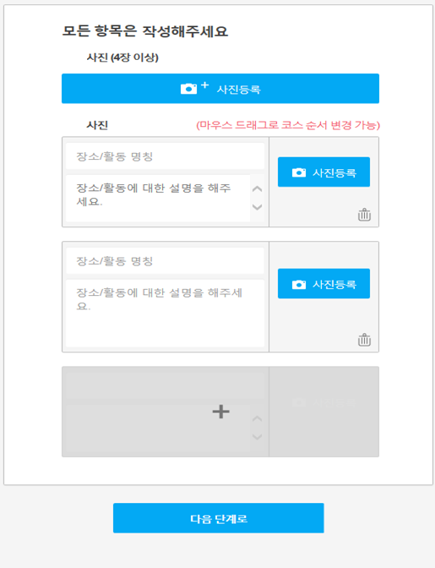
프로그램 등록 – 프로그램 사진 및 순서
프로그램
기본 프로그램 정보
멘토 추가정보
진행
프로그램 정보
프로그램 소개
프로그램 사진 및 순서
프로그램 상세정보
장소 정보
가격 정보
항목 가이드

Slide 15
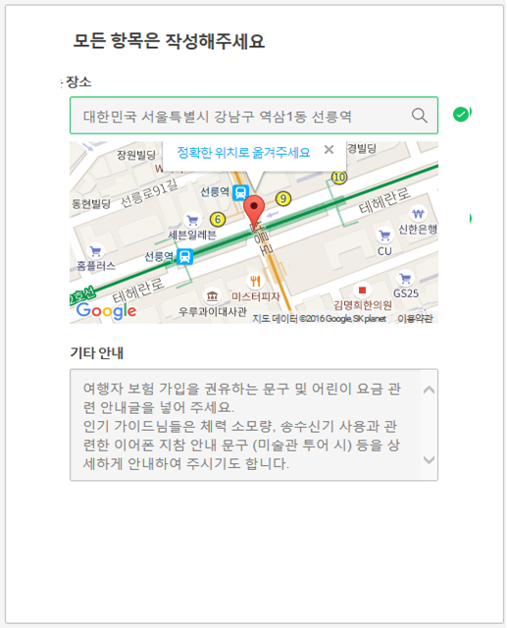
매니저등록
기본 프로그램 정보
멘토 추가정보
프로그램 정보
프로그램 소개
프로그램 사진 및 순서
프로그램 상세정보
장소 정보
가격 정보
항목 가이드

Slide 16
매니저등록
프로그램 가격
최소 인원
~
최대인원
기본 프로그램 정보
1인당 가격
멘토 추가정보
프로그램 정보
포함 사항
1
2
3
프로그램 소개
프로그램 사진 및 순서
불포함 사항
프로그램 상세정보
1
2
3
장소 정보
가격 정보
제출하기
항목 가이드

Slide 17
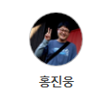



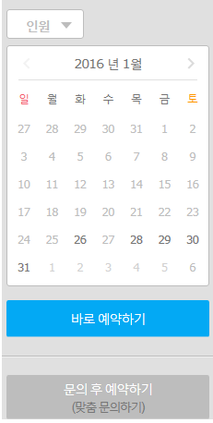
소개
로고
어떤 프로그램을 신청하고 싶으세요.
회원가입 로그인 이용방법 멘토 등록
프로그램 소개 내용 후기
규모
개인
소요시간 10시간
장소 교대
프로그램 소개

Slide 18
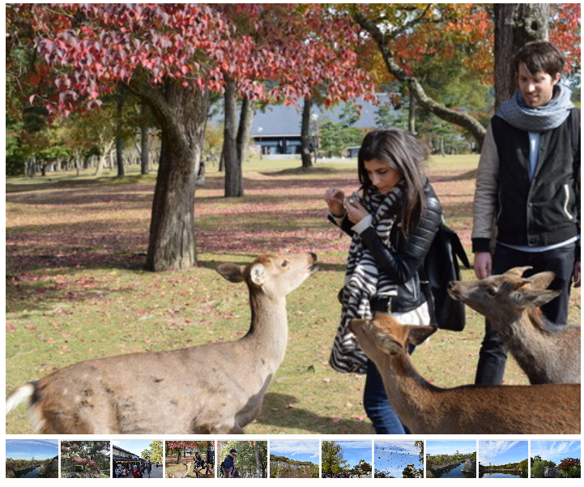
소개
마이리얼트립과 같은 방식으로 …

Slide 19
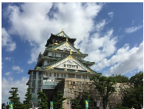

소개
코스소개

Slide 20
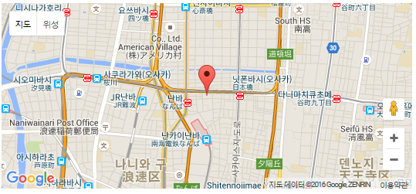
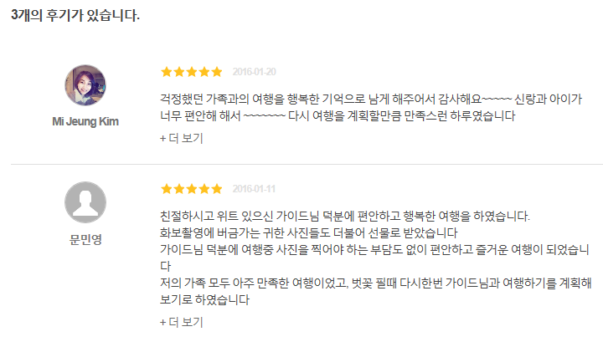
소개
시 기 :
대 상 :
신청방법 :
장 소 :
서비스 소개 자주묻는 질문 이용 약관 개인정보 취급방침
(58564) 전라남도 무안군 삼향읍 어진누리길 10 (남악리 1457번지) 대표전화 : 061)260-0114, 0115 팩스 : 061)260-0117, 0118 민원실 팩스 : 061)260-0753 Copyright (c) 2015 Jeollanamdo office of education All Right Reserved 1

Slide 21
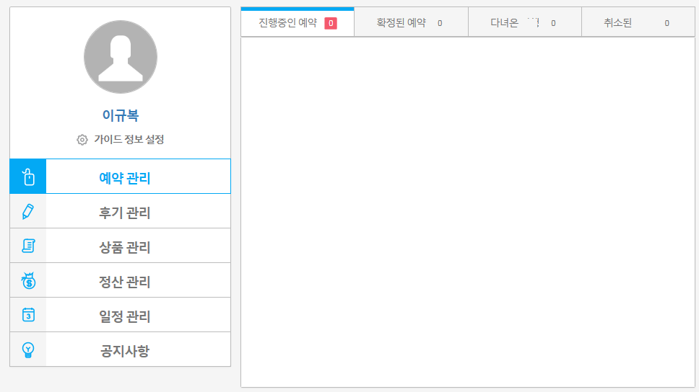
1 : 1 상담
로고
어떤 프로그램을 신청하고 싶으세요.
김준호 프로그램 등록
일정 일정
번호 학교명 대상 신청일자
1 목포고등학교 고1(200명), 2016.01.26 2시 ~ 3시
O 프로그램 : OOOOO
O 신청학교 : 목포고등학교
O 대 상 : 고등학교 1-2학년 200명
O 실시일자 : 2016.10.28 , 12시 ~ 16시
O 요청사항
-
프로그램
확정
멘토링

Slide 22
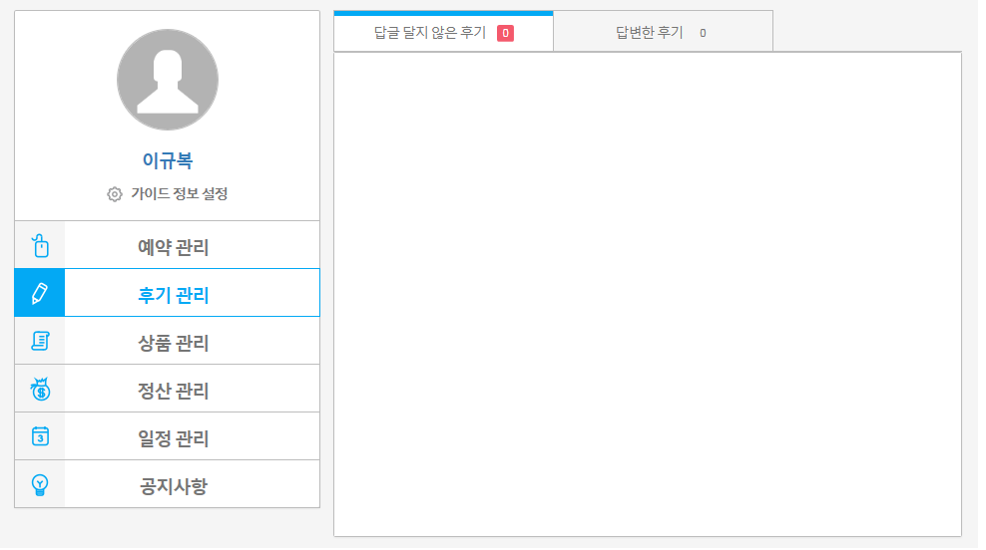

1 : 1 상담
로고
어떤 프로그램을 신청하고 싶으세요.
김준호 프로그램 등록
번호 학교명 프로그램 신청일자
1 목포고등학교 OOOOOOOO 2016.01.26 2시 ~ 3시
------------------------------------------------------------
-------------------------------------------------------------
--------------------------------------------------------------
-
프로그램
답글
멘토링

Slide 23
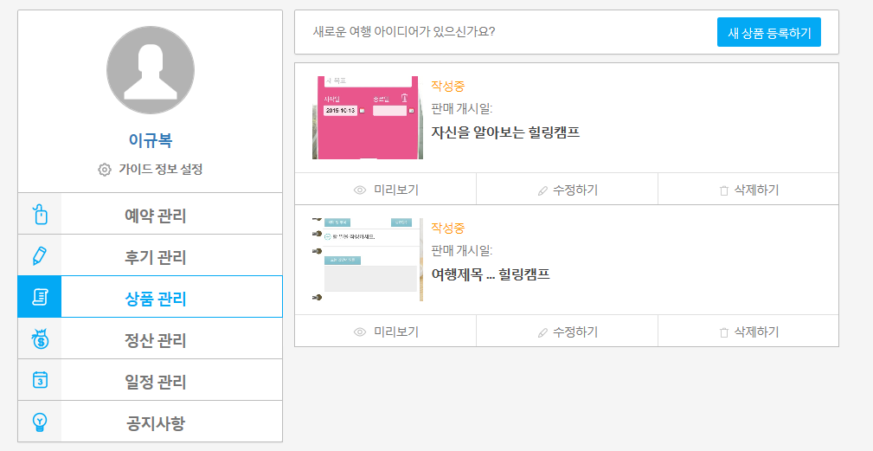
1 : 1 상담
로고
어떤 프로그램을 신청하고 싶으세요.
김준호 프로그램 등록
프로그램
멘토링

Slide 24
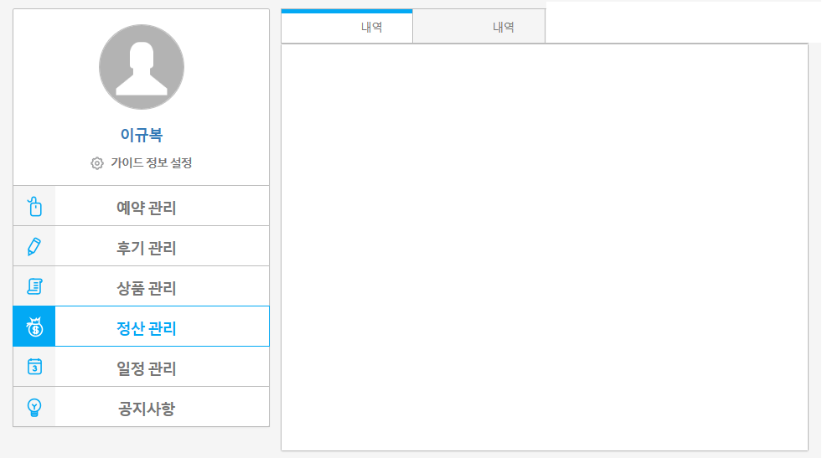
1 : 1 상담
로고
어떤 프로그램을 신청하고 싶으세요.
김준호 프로그램 등록
현재 멘토링
종료 멘토링
번호 학교명 학년 이름 신청일자
1 목포고등학교 OOOOOOOO 2016.01.26 2시 ~ 3시
프로그램
멘토링

Slide 25
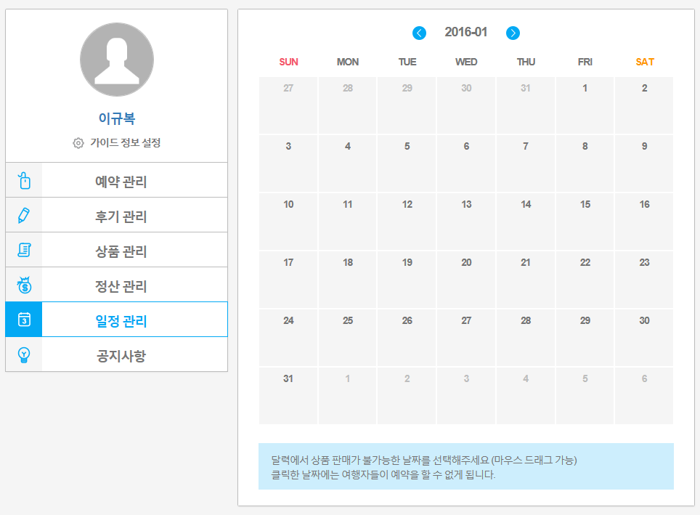
1 : 1 상담
로고
어떤 프로그램을 신청하고 싶으세요.
김준호 프로그램 등록
프로그램
멘토링

Slide 26
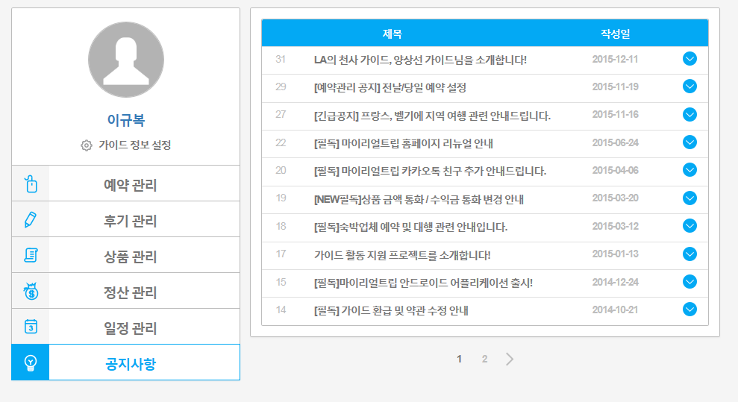
프로그램
멘토링

Slide 27

바로예약하기
프로그램
고교 연계 프로그램
자유학기 프로그램
1 : 1 멘토링프로그램
학교
대상
명
일정
mm/dd/yyyy
mm/dd/yyyy
시 ~
까지
요청사항
1
2
3
4
신청하기

